Slide 1
Организация видеоконференции с использованием сервиса
Google meet
Гавва Елена Дмитриевна,
старший методист ЦДОТ ГАУ ДПО «СОИРО»

Slide 2
Google Meet
Google meet - сервис видеоконференций. Совсем недавно он стал бесплатным, что делает видеоконференции доступными для всех. Теперь любой пользователь с аккаунтом Google может провести видео встречу с участием до 100 человек и продолжительностью до 60 минут. Качество видео доходит до 720р.
Google meet позволяет демонстрировать: изображение с веб камеры, полностью экран, отдельные файлы, а также вкладки браузера.
Платформа Google Meet поддерживается большинством операционных систем.
Помимо браузерной версии существуют мобильные приложения Google Meet.

Slide 3
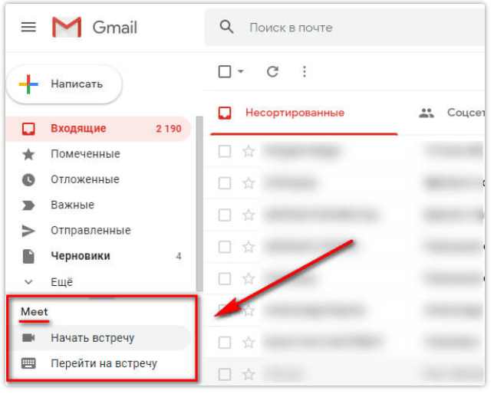
Создание встречи в Google Meet
Видеоконференцию в Google Meet можно создать несколькими способами: с помощью почты, сайта Google Meet, календаря.
Рассмотрим первый вариант:
Заходим в свою почту на Gmail, в левой панели по умолчанию установлена вкладка Meet — нажимаем «Начать встречу», чтобы запустить свою конференцию или «Перейти на встречу», чтобы стать участником чужой. После этого Вы переходите на сайт сервиса.

Slide 4
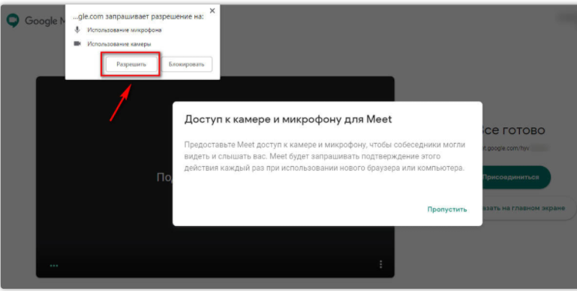
После того, как была создана встреча, запускается предварительное окно настроек, где нужно разрешить сайту доступ к камере и микрофону. Если нажать «Пропустить», то запрос разрешения будет появляться при запуске каждой встречи. Если нажать «Блокировать», то на конференции камера и микрофон работать не будут. Рекомендуется нажать «Разрешить», в дальнейшем можно будет включать/выключать камеру и микрофон уже в самой конференции.
В зависимости от скорости интернета необходимо выбрать разрешение отправляемого видео (стандартное разрешение (360р) или высокое разрешение (720р)). При плохом качестве интернета рекомендуется отключить видео, оставив только звук.

Slide 5
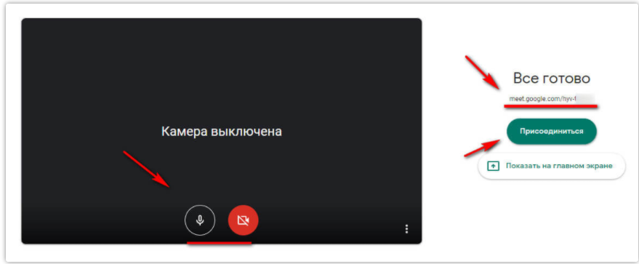
Можно продолжить настройки, например, оставить микрофон включенным, а камеру отключить на время конференции.
Справа сразу появляется ссылка на встречу, которую можно скопировать и разослать участникам. Когда предварительные настройки завершены, нажимаем кнопку «Присоединиться».

Slide 6
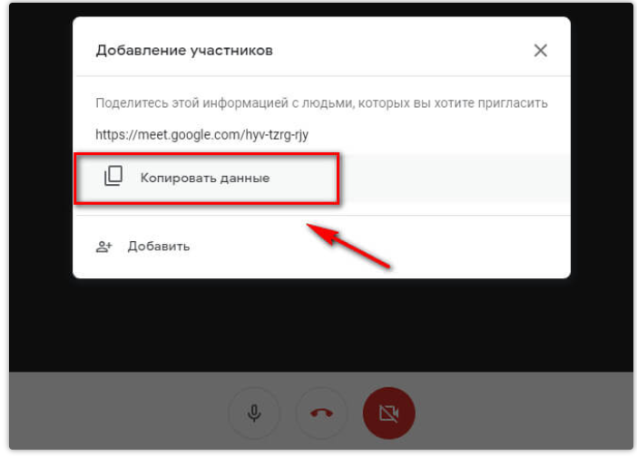
Отправка приглашений
После того, как нажата кнопка «Присоединиться» и стартовала конференция, появляется окно, где еще раз показывается ссылка на приглашение. Чтобы ее скопировать, активируется вкладка «Копировать данные». Можно сразу добавить участников из адресной книги, для этого активируем вкладку «Добавить» и выбираем адреса из выпадающего списка или прописываем их вручную.

Slide 7
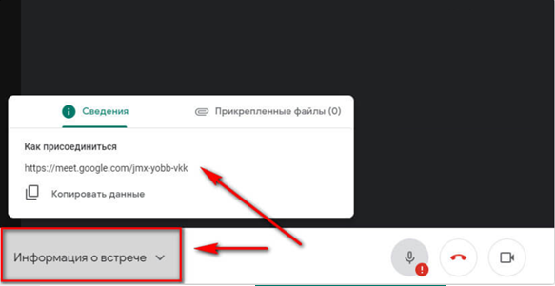
Если вдруг вы потеряли или не сохранили ссылку на приглашение, ее можно найти в разделе «Информация о встрече». Тут же можно найти прикрепленные файлы.

Slide 8
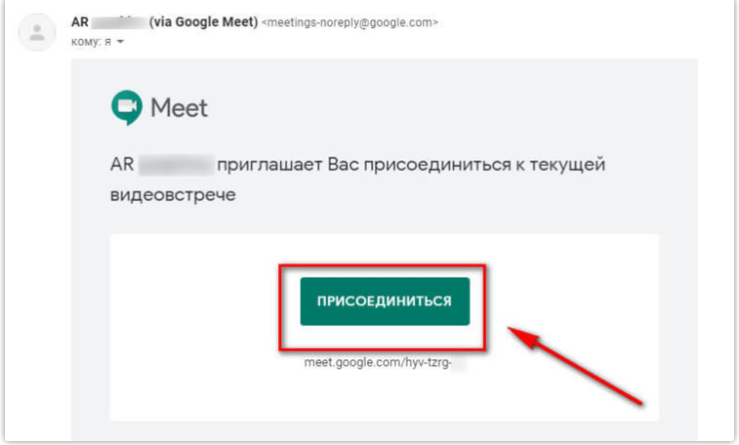
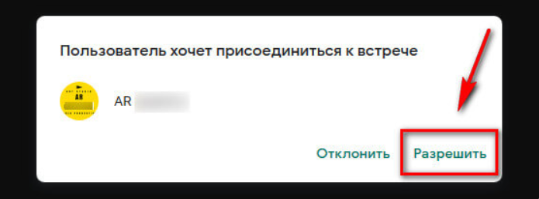
Как присоединиться к встрече
Если приглашение отправлено через Google Meet, то после того как участнику на почту придет приглашение, нужно нажать на кнопку «Присоединиться».
Если вам просто прислали ссылку, то появляется окно преднастроек камеры и микрофона, там также нужно нажать кнопку «Присоединиться».
Чтобы вы могли попасть на встречу, нужно дождаться подтверждения от инициатора встречи — ему придет уведомление, и он разрешит или отклонит доступ. Это функция защищает участников встречи от несанкционированного доступа третьих лиц.

Slide 9
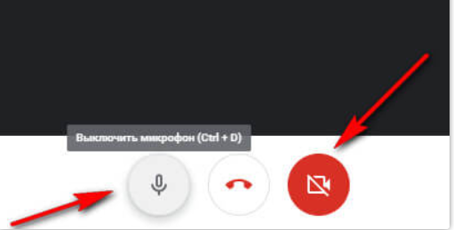
Как включить микрофон и камеру
Во время конференции может понадобиться включить/выключить микрофон и камеру. Например, вы даете слово другому участнику конференции, он должен включить свой микрофон, а вы свой можете выключить. Лучше, чтобы микрофон всегда был включен только у того, кто говорит, иначе будут посторонние шумы, и это помешает вести конференцию. Чтобы переключать микрофон и камеру, нужно просто нажать на соответствующий значок на нижней панели. Если значок белый — устройство работает, если красный перечеркнутый — значит отключено.

Slide 10
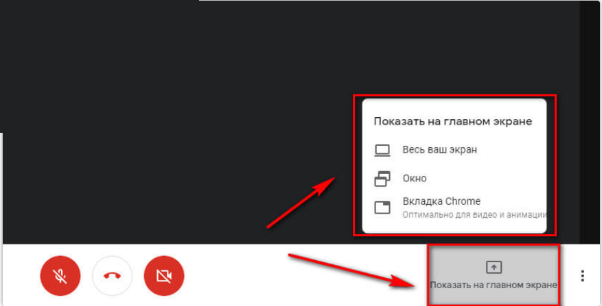
Демонстрация экрана
В ходе встречи возможен показ участникам как всего экрана, так и одного из открытых окон. Во время показа можно демонстрировать документы, таблицы, презентации и другие материалы.
Для того, чтобы переключить экран на рабочий стол или выделенную область, активируем вкладку на нижней панели «Показать на главном экране» и далее выбираем то, что необходимо показывать. В правом нижнем углу появляется вкладка «Ваш экран виден другим участникам». Для остановки показа необходимо нажать на кнопку «Прекратить».

Slide 11

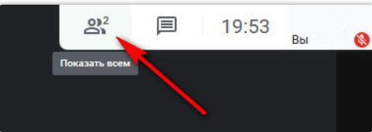
Участники и чат
По умолчанию количество участников отображается в правом верхнем углу конференции.
Если нажать на значок , то открывается боковая панель с перечнем участников. Автор встречи может управлять участниками, например, закрепить конкретного участника на главном экране (значок кнопки), отключить микрофон у другого участника (значок микрофона) или удалить его из встречи (знак стоп). Справа от колонки с участниками есть значок чата, в нем могут переписываться все участники конференции.

Slide 12
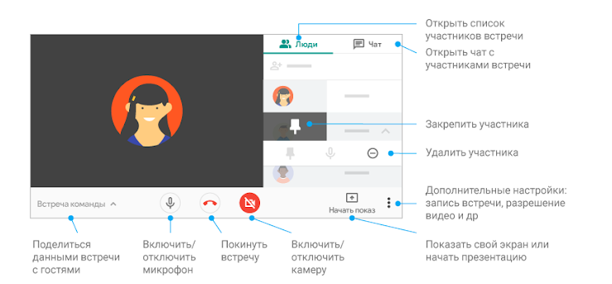
Окно программы

Slide 13
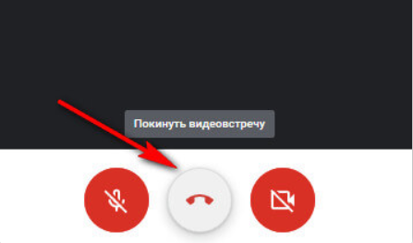
Как закончить/покинуть конференцию
Чтобы завершить свою конференцию или покинуть чужую, необходимо нажать на кнопку «красная телефонная трубка» на нижней панели между значками микрофона и камеры.
Высветится сообщение о том, что вы покинули встречу. Можно перейти на главную страницу сервиса или вернуться на конференцию, например, если вы случайно нажали на выход.

Slide 14
Рекомендации
Для организации образовательного процесса рекомендуется:
На Гугл диске создать папку «Ответы». Предоставить участникам занятия ссылку на неё с правом «Редактировать могут все в Интернете, у кого есть эта ссылка (требуется вход в аккаунт)». В эту папку ученики будут загружать выполненные задания.
На Гугл диске создать папку «Материалы урока». Предоставить участникам занятия ссылку на неё с правом «Просматривать могут все в Интернете, у кого есть эта ссылка». В эту папку преподаватель может загрузить учебные материалы (файлы, Гугл формы, Гугл документы и т.д).
Ссылки скопировать в чат.

Slide 15
Советы для качественной видеосвязи
Проверьте скорость вашего интернета. Если интернет плохой, а качество связи низкое, отключите камеру - тогда вас будет лучше слышно.
Во время звонка держите камеру на уровне глаз.
Выключайте звук (кнопка в левом нижнем углу), когда вы не говорите. Так вы уменьшаете фоновый шум.
Убедитесь, что вы сидите в хорошо освещенном и тихом месте с нейтральным задним фоном.

Slide 16
Примечания
Запись конференции не поддерживается в базовой версии;
Субтитры не поддерживаются в русскоязычной версии.

